Slide 1
Notes:
Author: VicentChen
Repo Location: https://github.com/VicentChen/SCU-CS-Master-Graduation-Info
Pull request/Issues welcomed~
---
可分享至其它网站用于无条件且免费的下载
不得分享至收费下载、使用积分下载,、或限制登录下载的网站

Slide 3
研究背景
RESEARCH BACKGROUND

Slide 4
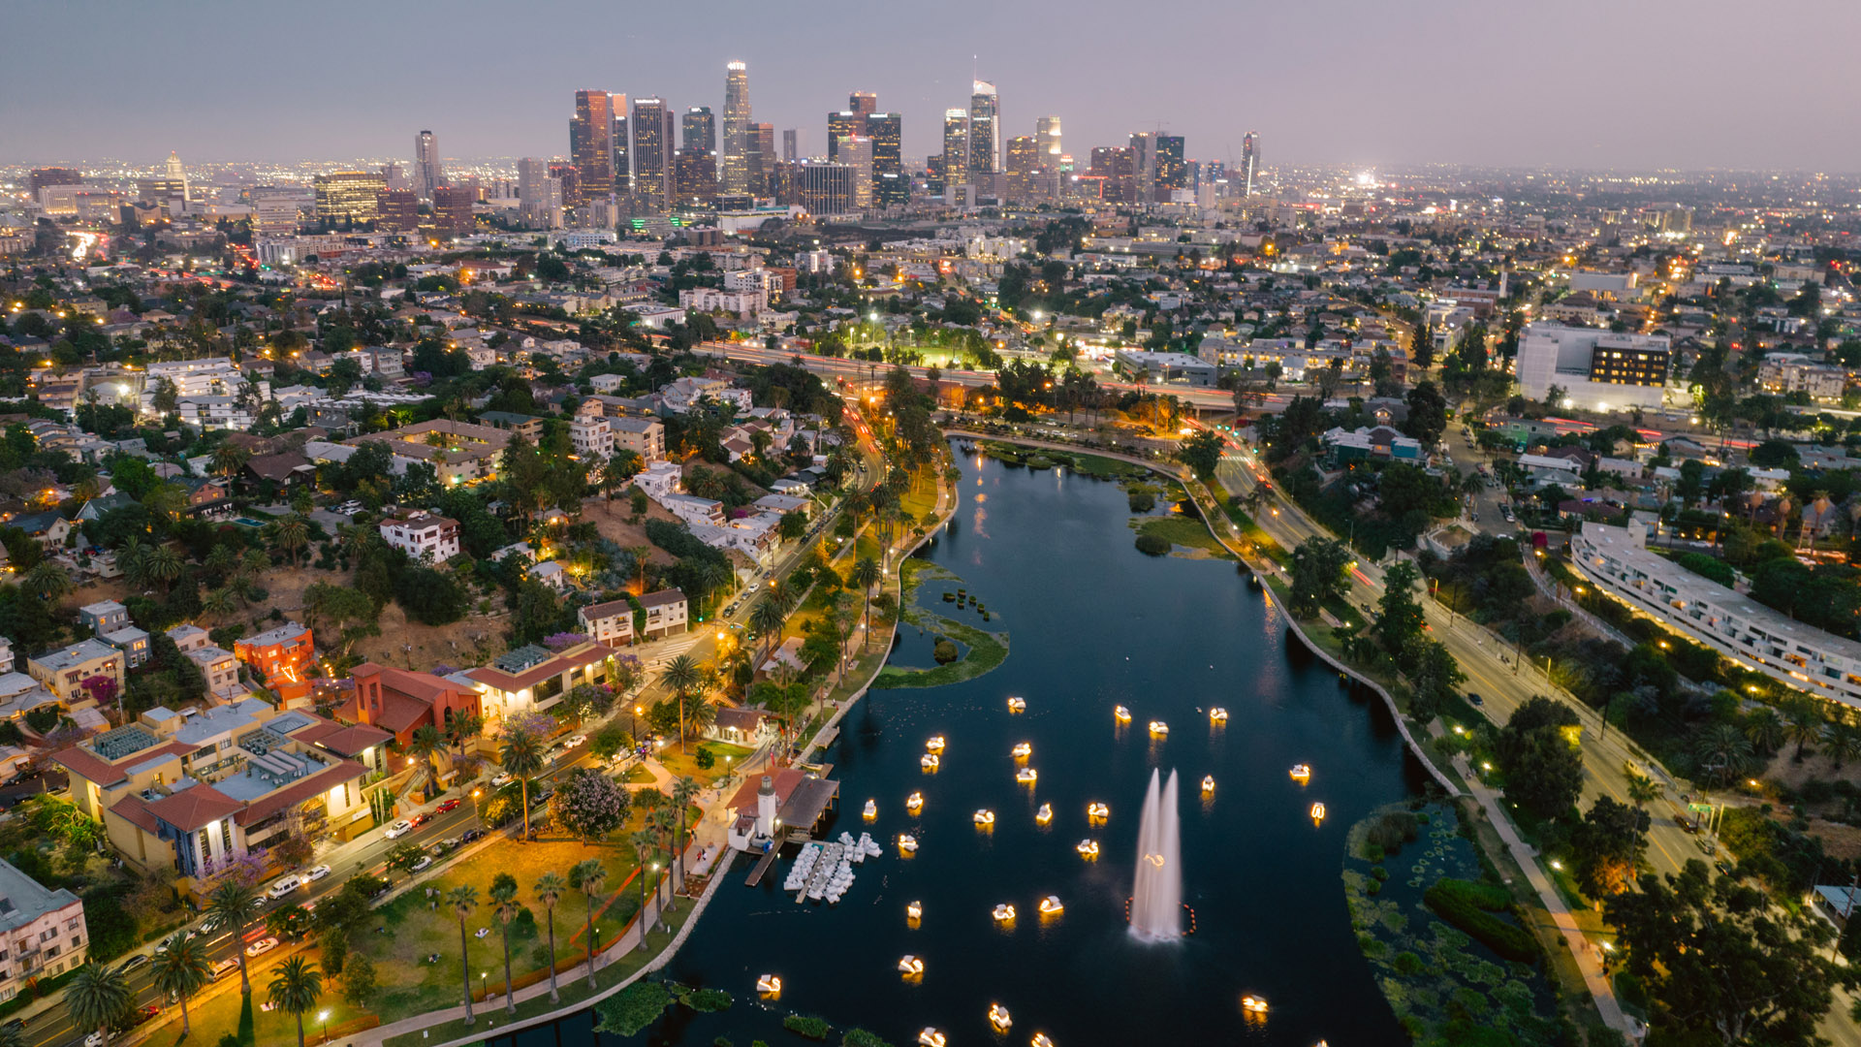
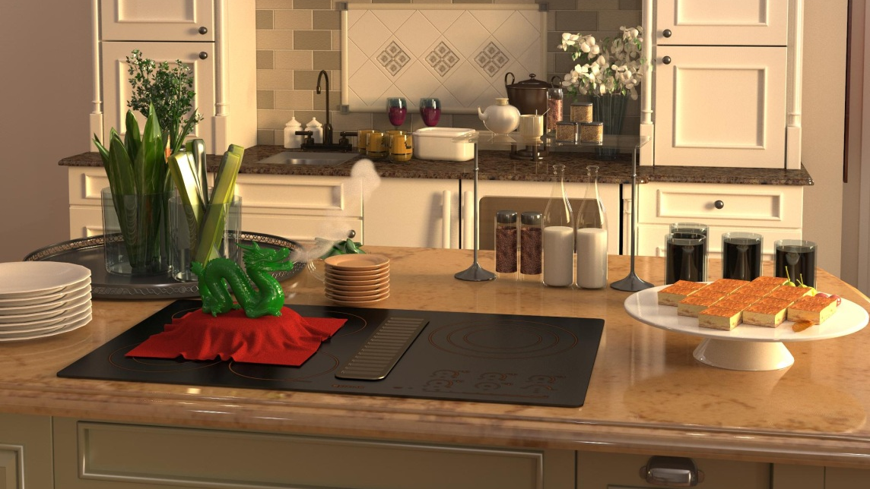


研究背景
算法应用背景
图片加阴影
图片加动画
不重要的图片可以叠起来
备注: F5放映看效果
算法问题
普通文字和重点文字

Slide 5
研究背景
讲到的部分^{[1]}
没讲到的部分^{[2]}
1. LIN D, YUKSEL C. Realtime stochastic lightcuts[J/OL]. Proc. ACM Comput. Graph. Interact. Tech., 2020, 3(1). 2. BITTERLI B, WYMAN C, PHARR M, et al. Spatiotemporal reservoir resampling for real-time ray tracing with dynamic direct lighting[J/OL]. ACM Trans. Graph., 2020, 39(4). 参考文献这样写

Slide 6
研究背景
讲到的部分^{[1]}
没讲到的部分^{[2]}
1. LIN D, YUKSEL C. Realtime stochastic lightcuts[J/OL]. Proc. ACM Comput. Graph. Interact. Tech., 2020, 3(1). 2. BITTERLI B, WYMAN C, PHARR M, et al. Spatiotemporal reservoir resampling for real-time ray tracing with dynamic direct lighting[J/OL]. ACM Trans. Graph., 2020, 39(4). 参考文献这样写

Slide 7
算法概述
ALGORITHM OVERVIEW

Slide 9
算法实现
ALGORITHM IMPLEMENTATION

Slide 11
实验结果
EXPERIMENTAL RESULTS

Slide 13
Notes:
这里是用来放Demo的

Slide 14
总结
CONCLUSION

Slide 15
总结与展望
总结
创新点一
创新点二
创新点三
展望
改进点一
改进点二

Slide 16
研究成果
SCI/EI期刊: 《期刊名》, 第X作者
题目, 年份
备注
SCI/EI期刊: 《期刊名》, 第X作者
题目, 年份
备注
SCI/EI期刊: 《期刊名》, 第X作者
题目, 年份
备注

Slide 17
参考文献
[1] LIN D, YUKSEL C. Realtime stochastic lightcuts[J/OL]. Proc. ACM Comput. Graph. Interact. Tech., 2020, 3(1).
[2] BITTERLI B, WYMAN C, PHARR M, et al. Spatiotemporal reservoir resampling for real-time ray tracing with dynamic direct lighting[J/OL]. ACM Trans. Graph., 2020, 39(4).
[3] YUKSEL C. Stochastic lightcuts[C/OL]//High-Performance Graphics (HPG 2019). The Eurographics Association, 2019: 2732.
[4] KALLWEIT S, CLARBERG P, KOLB C, et al. The Falcor rendering framework[EB/OL]. 2021. https://github.com/NVIDIAGameWorks/Falcor.

Slide 18
谢谢答辩老师 敬请批评指正
Notes:
Author: VicentChen
Repo Location: https://github.com/VicentChen/SCU-CS-Master-Graduation-Info
Pull request/Issues welcomed~
---
可分享至其它网站用于无条件且免费的下载
不得分享至收费下载、使用积分下载,、或限制登录下载的网站

Slide 19
Notes:
黑屏页, 避免翻过了直接去到了备用页

